Slide 1


Slide 2
الدرس الثاني
الحيوانات الفقارية

Slide 3

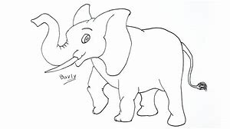
الرسوم أدناه تبين فيل و سرطان البحر انظري إلى الرسوم ثم أجيبي عن الأسئلة التي تليهما.
سمي تركيب في جسم الفيل لا يوجد لدى السرطان؟
إلى أي مجموعة من الحيوانات ينتمي الفيل وإلى أي مجموعة ينتمي السرطان؟

Slide 4
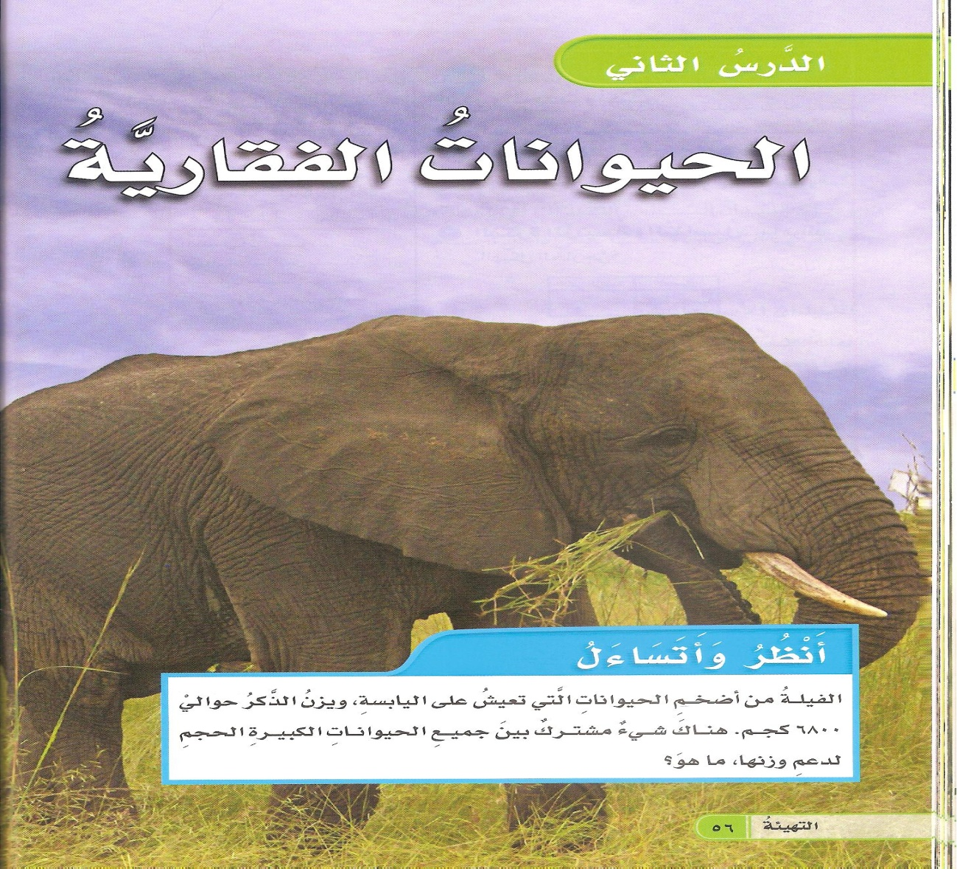
انظر وأتساءل ص66

Slide 5
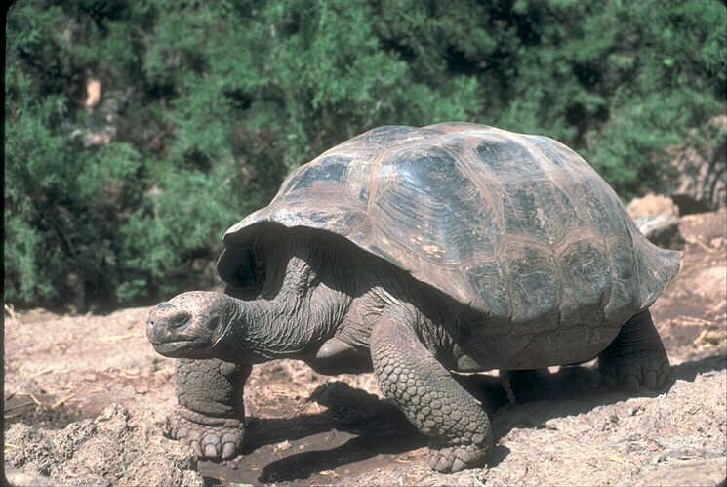
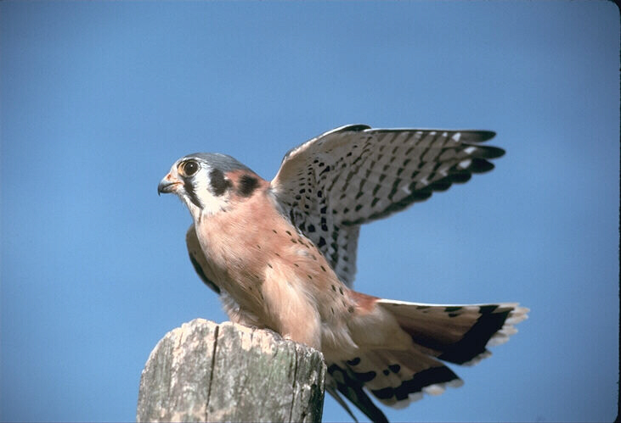
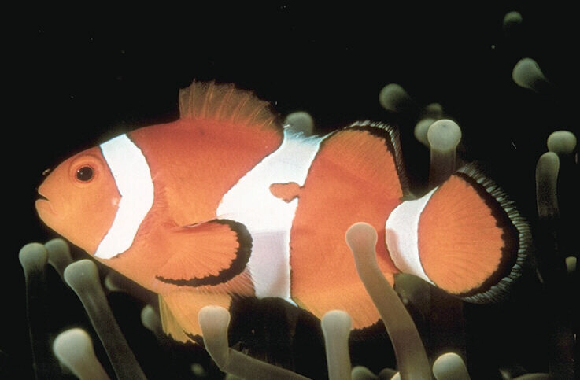
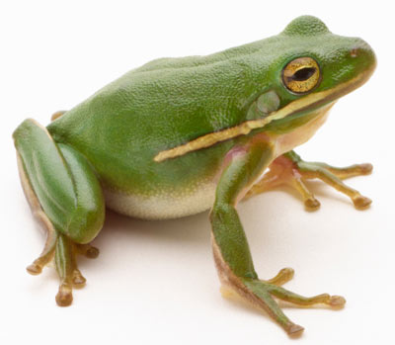
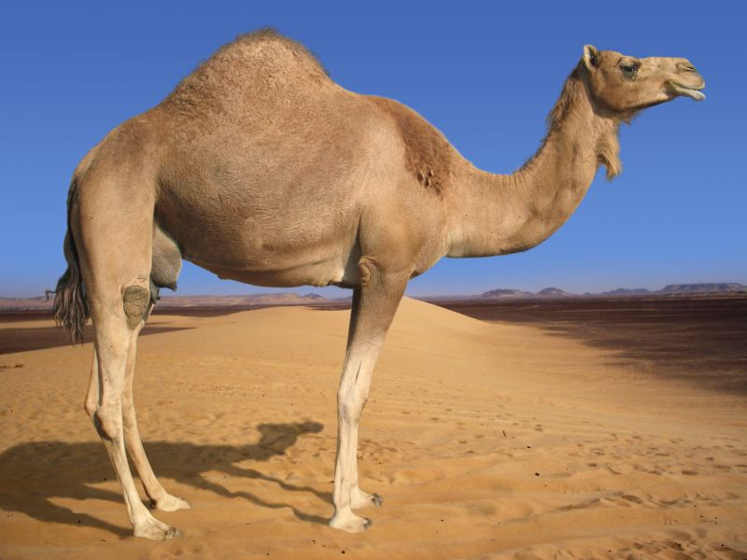
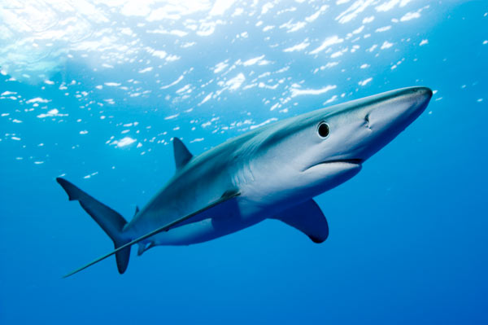
ما الصفات التي تشترك فيها الأسماك؟ ما الصفات التي تشترك فيها الطيور؟:

Slide 6
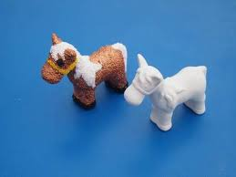
استكشف ص67
أتوقع

Slide 7
أقراء وأتعلم
السؤال الأساسي
أي الحيوانات لها عمود فقري
المفردات.
الفقاريات-ثابتة درجة الحرارة
متغيرة درجة الحرارة-البرمائيات الزواحف-الطيور-الثدييات

Slide 8
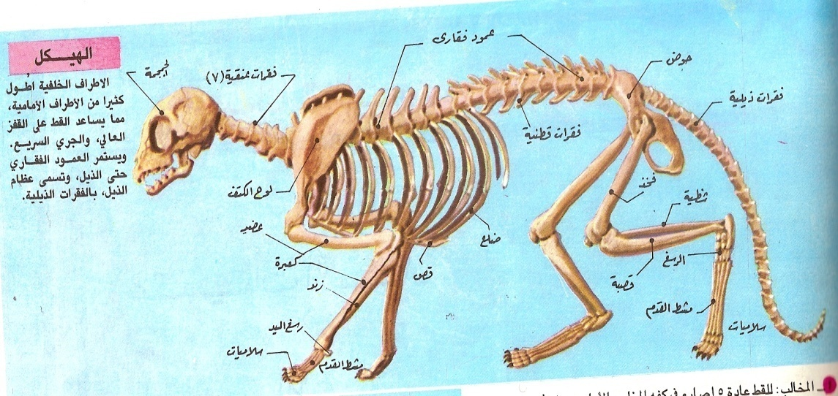
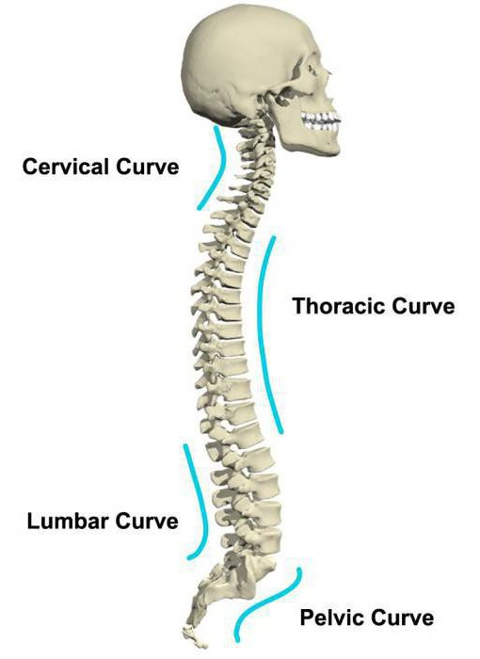
ما الفقاريات؟
ما معنى كلمة فقاريات.
جاءت من كلمة فقرة فالعمود الفقري يتكون من عدة فقرات عظمية
هي حيوانات لها عمود فقري في جسمها.
أهمية العمود الفقري.
يدعم الجسم ويسمح بحرية الحركة
للحيوانات الثقيلة

Slide 9
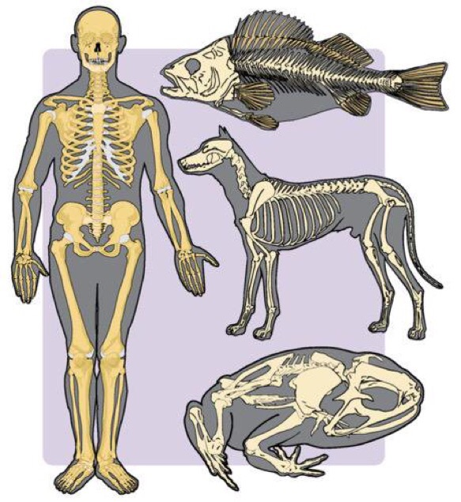

Slide 10
بعض الفقاريات لا تتغير درجة حرارة أجسامها وتسمى الحيوانات الثابتة درجة الحرارة والبعض تتغير حرارتها تبعا لدرجة حرارة البيئة المحيطة بها وتسمى الحيوانات المتغيرة درجة الحرارةراجعي 68ص ثم اكتبي أمثلة
حيوانات ثابتة درجة الحرارة | حيوانات متغيرة درجة الحرارة

Slide 11
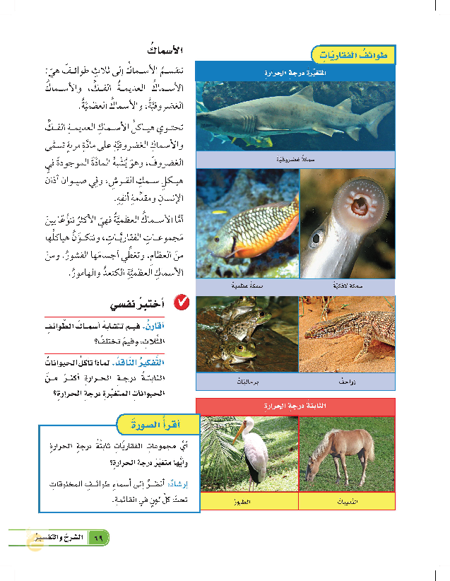

Slide 12
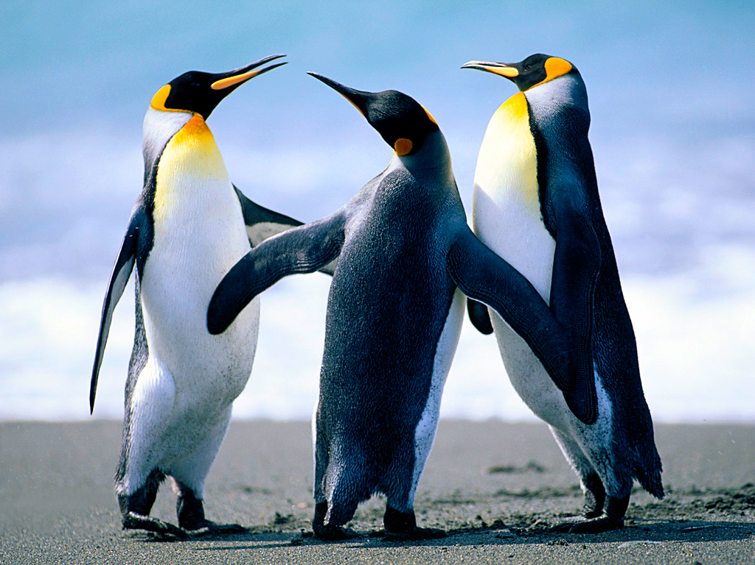
إلى اللقاء في الحصة القادمة إن شاء الله

